Slide 1


WORKOUT: PLAN DE NEGOCIOS
1 / 8
Workout: Plan de Negocios para Empresas Escalables
Conectando la empatía con el cliente con operaciones y economía unitaria rigurosa
Objetivo Central
Desarrollar un plan de negocios invertible para una nueva empresa abordando seis pilares operativos clave para demostrar viabilidad y defensibilidad.
Arquitectura Centrada en el Cliente
Cada decisión operativa—desde funcionalidades del producto hasta la cadena de suministro—debe partir de la disposición real a pagar del cliente.
Modelo Operativo Escalable
Demostrar cómo el capital semilla inicial evoluciona hacia un crecimiento comercial autosuficiente y de alto margen mediante ejecución disciplinada.
Universidad Anáhuac Mayab • Prof. J. Christopher Westland • Innovación Estratégica y Plan de Negocios

Slide 2

PILAR 1: ANÁLISIS DEL CLIENTE
2 / 8
1. Análisis del Cliente y el Marco de Descubrimiento '6W'
Determinando tamaño de mercado, dolor urgente y disposición real a pagar
Segmentación y Mercado Total (TAM)
Definir un segmento de clientes específico, estimar el tamaño total del mercado (TAM) y determinar su disposición real a pagar validada.
El Marco de Investigación 6W
¿Quiénes son (demografía, estilo de vida)? ¿Qué necesitan con urgencia? ¿Cuándo y dónde experimentan la fricción y realizan la compra?
La Prueba de Decisión de Compra
¿Cómo comprarán y usarán su producto? Y fundamentalmente: ¿Por qué elegirán su solución por encima de las alternativas existentes?
Universidad Anáhuac Mayab • Prof. J. Christopher Westland • Innovación Estratégica y Plan de Negocios

Slide 3
PILAR 2: PRODUCTO Y DIFERENCIACIÓN
3 / 8
2. Arquitectura de Producto y Diferenciación Única
Creando el paquete de funcionalidades que supera decididamente a la competencia
Definición del Paquete de Valor
Especificar el tipo de oferta (app móvil, bien físico, servicio automatizado) y mapear a todos los competidores directos e indirectos.
El Diferenciador Primario
Identificar la característica singular e inimitable que convencerá decididamente a los clientes de abandonar a la competencia y comprar el suyo.
Eliminación del Desperdicio de Funciones
Evitar la sobrecarga de características innecesarias que diluyen la propuesta de valor y aumentan los costos variables de entrega.
Universidad Anáhuac Mayab • Prof. J. Christopher Westland • Innovación Estratégica y Plan de Negocios

Slide 4
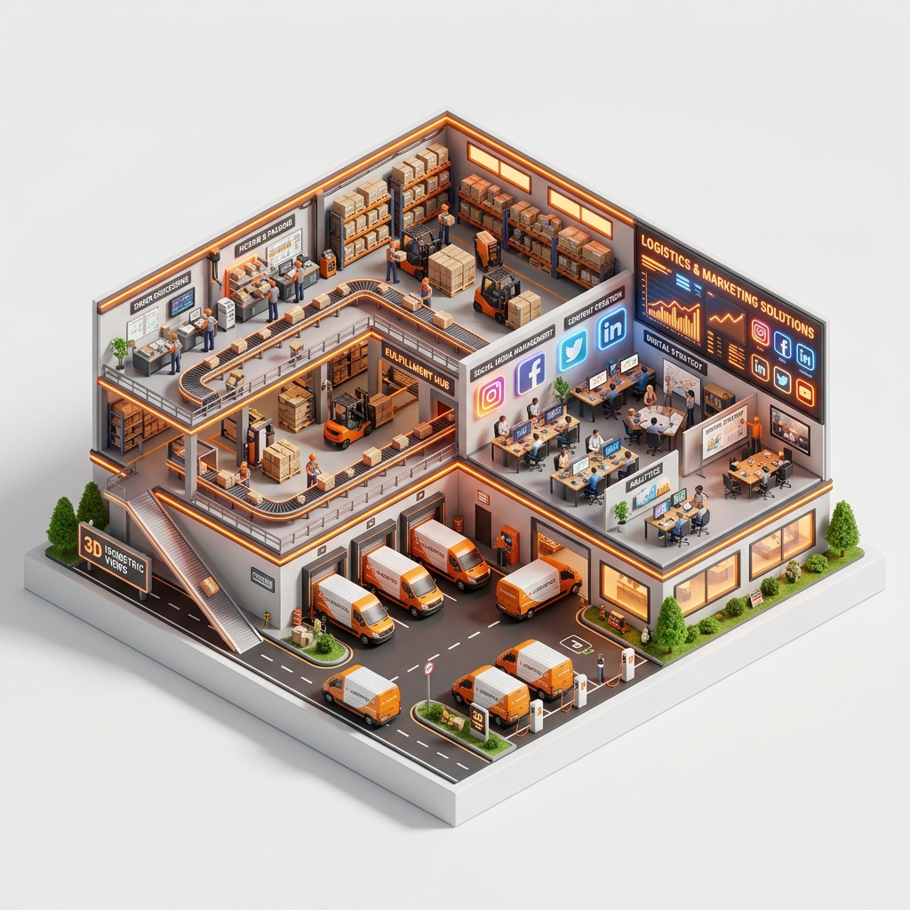
PILARES 3 Y 4: OPERACIONES Y GTM
4 / 8
3. Cadena de Suministro y 4. Estrategia de Marketing
Ejecutando entregas de bajo costo y adquisición de clientes de alta conversión
Cadena de Suministro Integral
Detallar el abastecimiento de insumos, procesos de producción y logística de distribución asegurando eficiencia de costos, confiabilidad y escala.
Canales de Alta Velocidad
Desplegar campañas en redes sociales virales, micro-influencers y alianzas contextuales para comunicar el valor del producto directamente al usuario.
Alineación Canal-Cliente
Conectar los canales con los lugares donde reside la atención real del cliente, aprovechando la recomendación boca a boca para reducir el CAC.
Universidad Anáhuac Mayab • Prof. J. Christopher Westland • Innovación Estratégica y Plan de Negocios

Slide 5

PILARES 5 Y 6: FINANZAS Y VALUACIÓN
5 / 8
5. Proyecciones Financieras y 6. Valuación e Inversión
Modelando la economía unitaria, el punto de equilibrio y el pitch a inversionistas
Modelo Proforma a Tres Años
Proyectar ingresos de los Años 1 a 3 basados en volumen de clientes, esquema de precios, costos variables de entrega y gastos fijos de operación.
Valuación para Capital de Riesgo
Establecer una valuación previa a la inversión creíble (ej. múltiplo de 3x sobre ingresos proyectados del Año 3), acorde a la industria.
Estructura del Acuerdo de Inversión
Especificar el porcentaje de participación ofrecido, monto de capital solicitado y la tesis de retorno atractivo para el inversionista en 5 años.
Universidad Anáhuac Mayab • Prof. J. Christopher Westland • Innovación Estratégica y Plan de Negocios

Slide 6

CASO PRÁCTICO: EJEMPLO
6 / 8
Caso Práctico: Kits de Comida Saludable para Universitarios (Parte 1)
Aplicación de Análisis del Cliente, Diferenciación y Cadena de Suministro
Perfil del Cliente Objetivo
Estudiantes universitarios urbanos (18–24 años) en dormitorios o departamentos compartidos. Mercado: ~15M en EE. UU. Disposición a pagar: $10/mes suscripción + $5/comida.
Diferenciador Clave Ultracompacto
Kits de comida saludable pre-porcionados para microondas (quinoa, salteados) que caben en mini-refrigeradores con prep en 5 min vs HelloFresh/comida rápida.
Cadena de Suministro Ágil
Alianzas con granjas locales e insumos al mayoreo; cocinas centrales de preparación en campus; entregas semanales en furgonetas eléctricas con empaque reciclable.
Universidad Anáhuac Mayab • Prof. J. Christopher Westland • Innovación Estratégica y Plan de Negocios

Slide 7

CASO PRÁCTICO: EJEMPLO
7 / 8
Caso Práctico: Finanzas, Marketing y Valuación (Parte 2)
Escalando de $7M en Año 1 a $20M en Año 3 con 50% de margen neto
Marketing Enfocado en Estudiantes
Campañas de recetas rápidas en TikTok e Instagram (#CollegeLife), embajadores universitarios y patrocinios con comedores de campus.
Proyección Financiera a 3 Años
A1: 50k suscriptores → $7M Ingresos ($0.9M utilidad). A2: 100k subs → $12M Ingresos ($5M utilidad). A3: 150k subs → $20M Ingresos ($10M utilidad; 10% penetración).
Valuación y Ronda Shark Tank
Valuación de $30M (3x ingresos del Año 3). Venta del 20% por $6M para financiar expansión de cocinas centrales; retorno proyectado a 5 años.
Universidad Anáhuac Mayab • Prof. J. Christopher Westland • Innovación Estratégica y Plan de Negocios

Slide 8
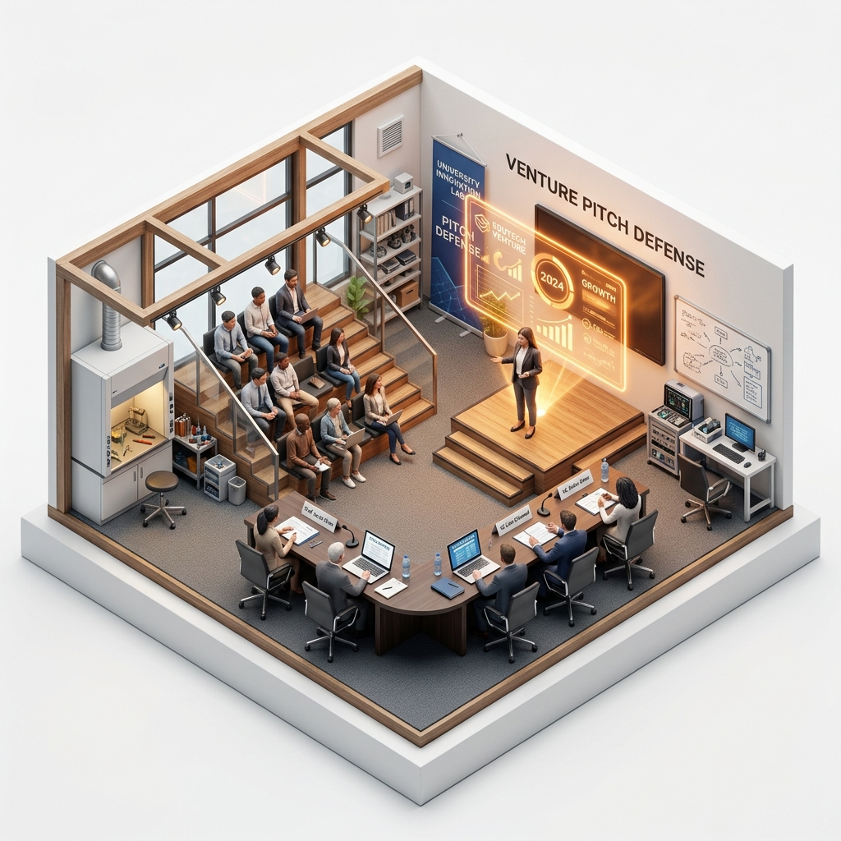
EVALUACIÓN Y COMENTARIOS
8 / 8
Marco de Evaluación del Profesor Westland
Claves estratégicas para defender su plan de negocios ante comités de inversión
Supuestos Respaldados en Evidencia
Fundamentar precios, costos y adopción en datos conductuales reales. Los inversionistas descartan proyecciones infladas sin validación empírica.
Enfoque en el Diferenciador Singular
Las empresas exitosas no intentan abarcarlo todo; ejecutan una ventaja crítica 10 veces mejor que las alternativas para su nicho específico.
Defensa Rigurosa del Pitch
Estar preparado para sustentar economías de escala en costos unitarios, control de retención/churn y resiliencia logística ante imprevistos.
Universidad Anáhuac Mayab • Prof. J. Christopher Westland • Innovación Estratégica y Plan de Negocios

